Slide 1
Государственное учреждение образования «Будянская средняя школа»
Волонтерский отряд «Позитив mp3»

Slide 2
«Какая огромная сила – коллективное чувство ласки и доброты, коллективной доброжелательности. Оно, как бурный поток, увлекает самых равнодушных». В.А. Сухомлинский

Slide 3
Кто такие волонтеры?
Волонтеры – это люди, безвозмездно отдающие свое время и силы на благо других людей. Волонтером или добровольным помощником может быть каждый! Главное условие – это любовь к людям, доброе сердце и немного свободного времени.

Slide 4
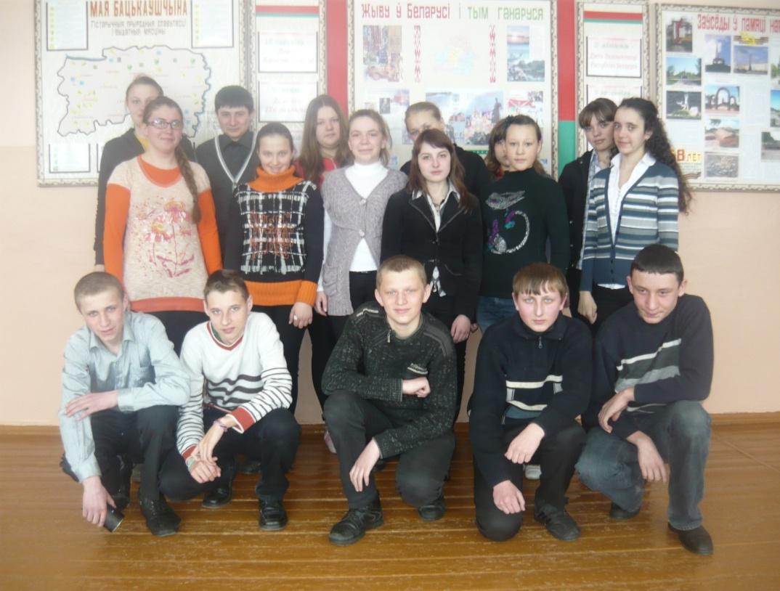
Волонтерский отряд «Позитив mp3»
был создан в апреле 2000 года в Будянской СШ на добровольной
основе учащихся. Количество участников отряда составляет
16 человек разного возраста и объединяет учащихся 8-11 классов.
Командир отряда - Мицкевич Дарья - учащаяся 9 класса.

Slide 5
Задачи работы отряда «Позитив mp3»:
сделать вместе много добрых и полезных дел для нуждающихся людей, окружающей среды аг. Красная Буда;
привлечь внимание общественности к важной роли волонтеров в обществе;
пригласить к участию в добровольческом движении как можно больше человек всех возрастов.

Slide 6
Законы волонтерского отряда «Позитив mp3»
Правды: помни, правда нужна не только тебе, но и людям находящимся около тебя;
Добра: будь добр к ближнему и добро вернется к тебе;
Дела: если делаешь дело, то только доброе и нужное. Любое дело доводи до конца;
Дружбы: уважай взгляды товарищей, будь верен дружбе;
Памяти: народ, забывший свою историю, умирает, помни историю своего народа.

Slide 7
Самоуправление отрядом осуществляют:
командир отряда;
заместитель командира отряда;
пресс-центр;
спортивный сектор;
трудовой сектор;
культурно-массовый сектор.

Slide 8
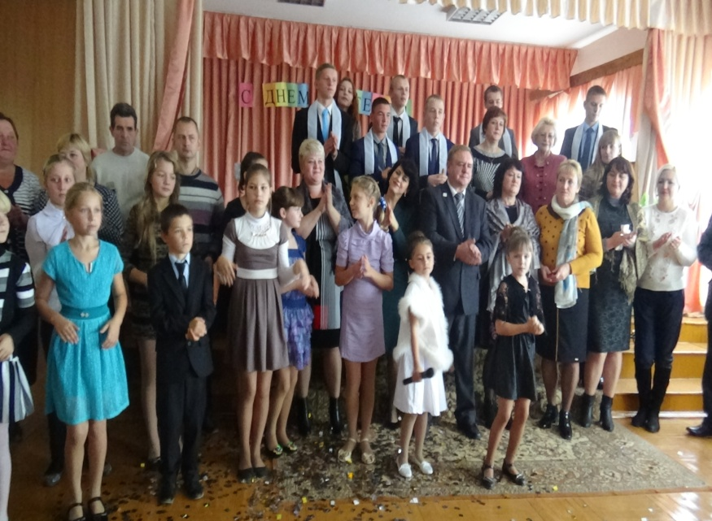
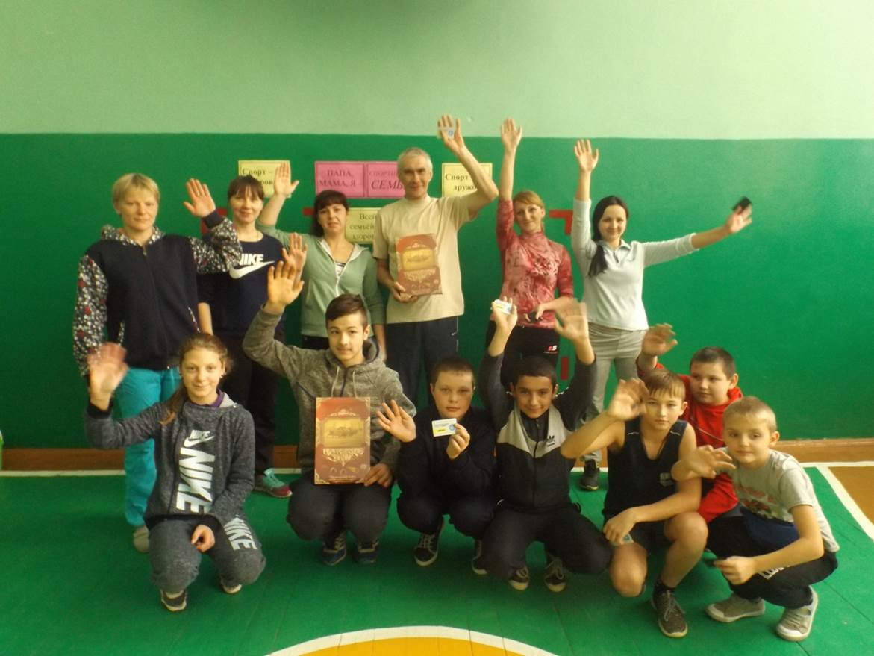
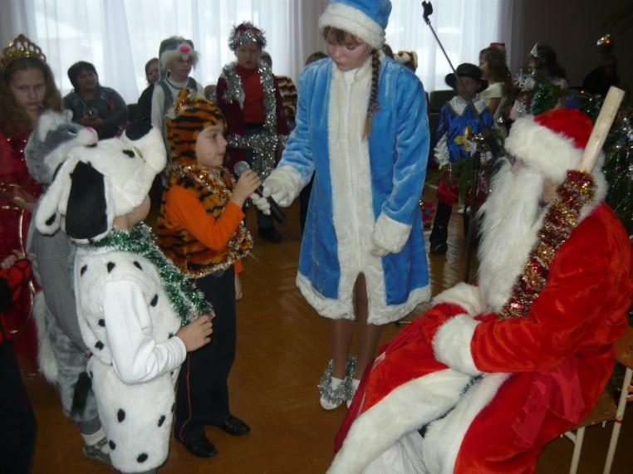
Акция «Добрая дюжина»
Операция «Радость малышам» - 1-6 классов.

Slide 9
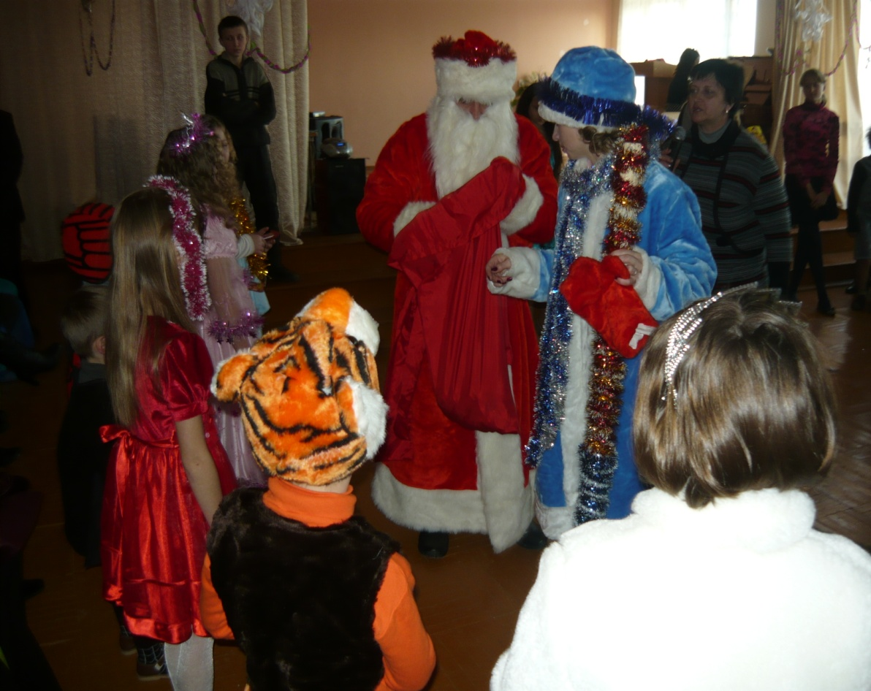

Slide 10
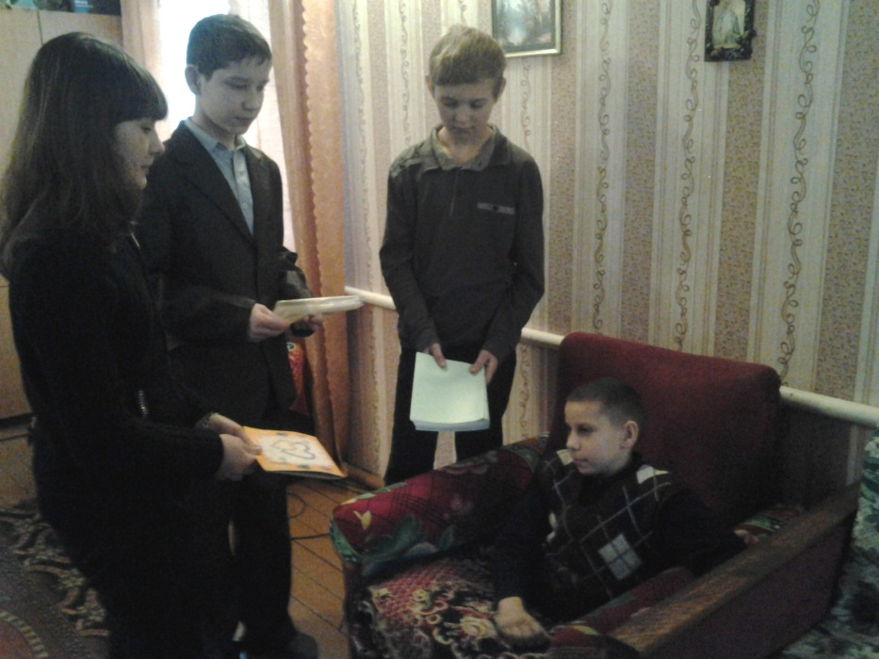
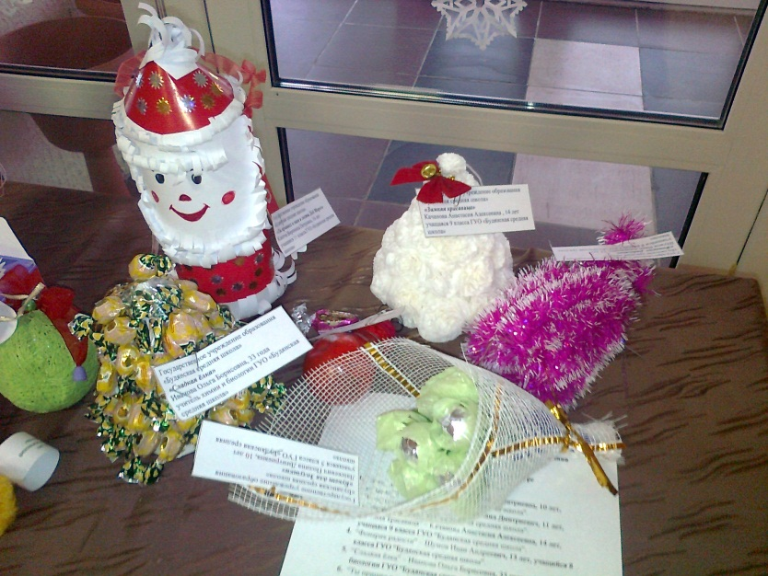
Операция «Дом без одиночества» (ко Дню инвалида): * встреча с детьми-инвалидами на дому; * конкурс «Новогодняя игрушка»

Slide 11
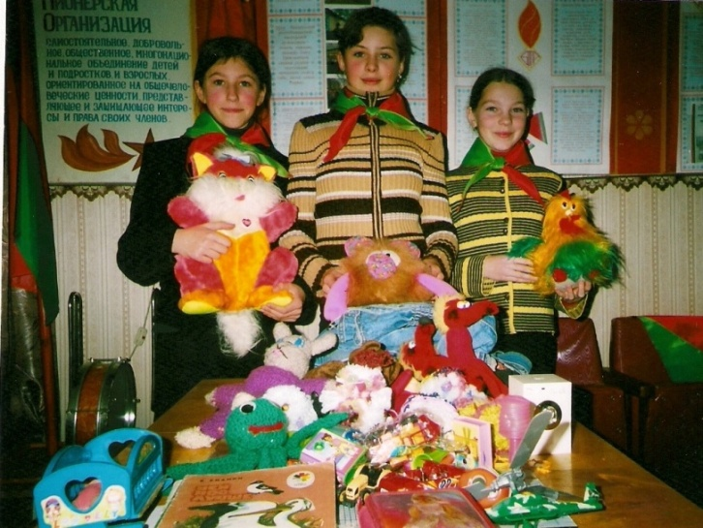
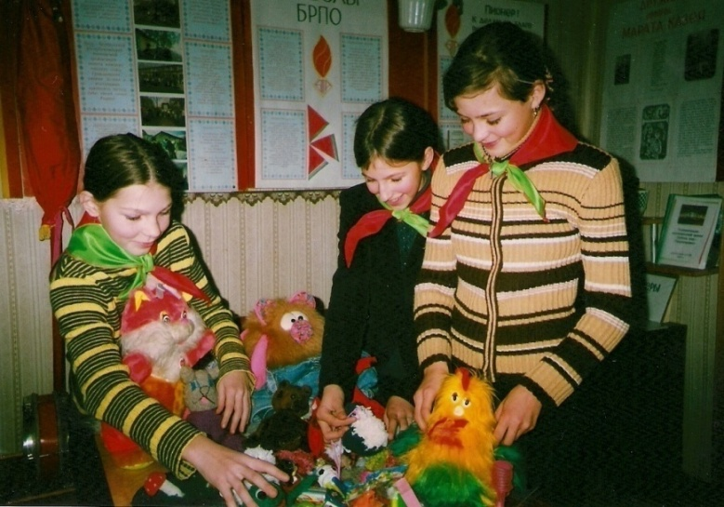
Акция «Чудеса на Рождество»
сбор новогодних подарков (канцелярские товары, конфеты, игрушки и др.);
изготовление «Красных рукавичек» с новогодними и рождественскими пожеланиями;
подготовка праздничных программ для поздравления с Новым годом и Рождеством;
передача подарков семьям, состоящим в СОПе, многодетным семьям, детям-инвалидам.

Slide 12
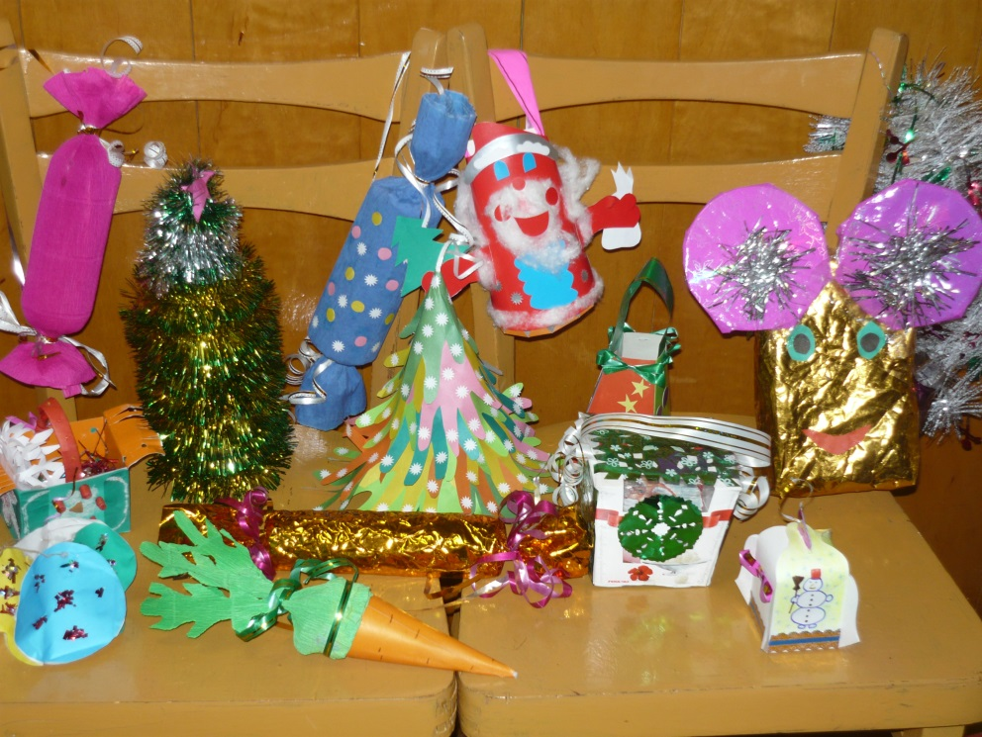
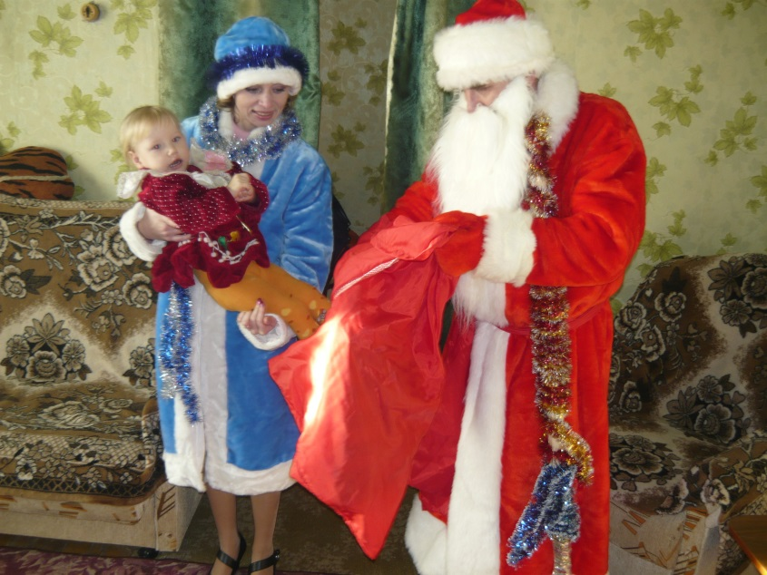
Акция «Красная рукавичка»

Slide 13
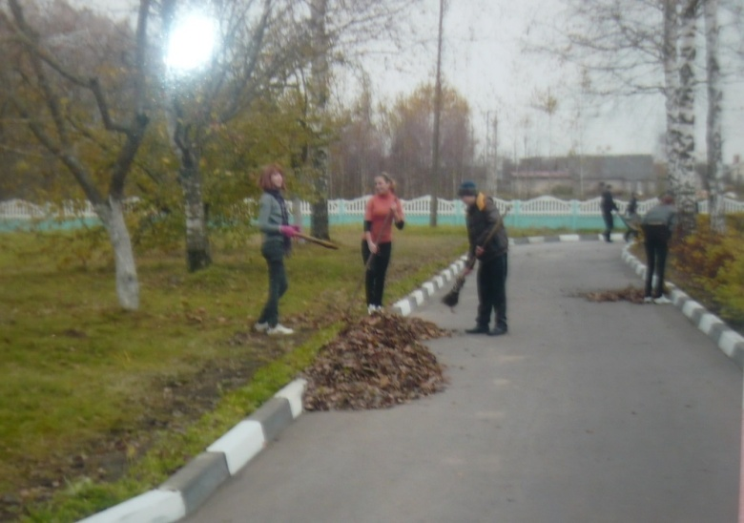
Весенняя Неделя Добра «Заботой согреем сердца»
Рейд-поиск «Чистые улочки»;
Трудовой десант «Весна пришла – весне дорогу!» (уборка и благоустройство территории школы, памятника);
Операция «Помогите птицам» (изготовление скворечников);
Субботник

Slide 14
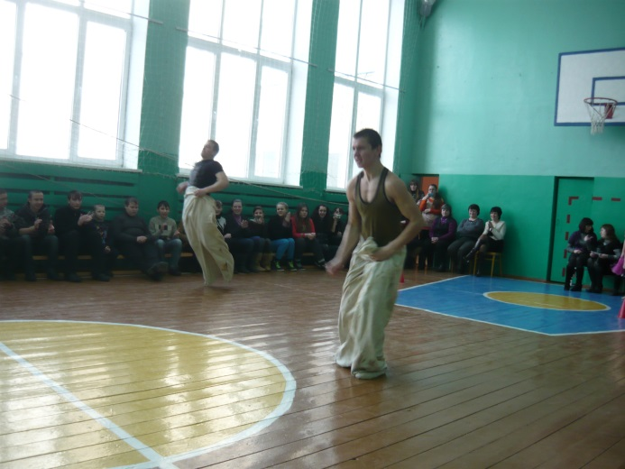
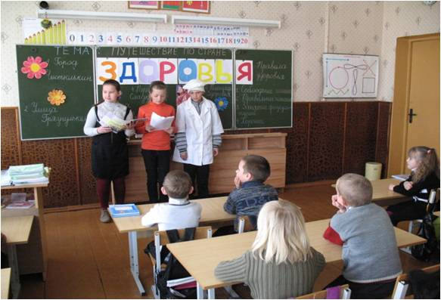
Акция «Если хочешь быть здоров» (пропаганда здорового образа жизни)

Slide 15
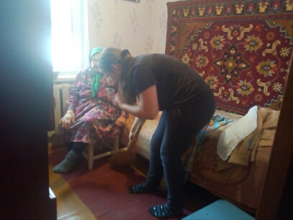
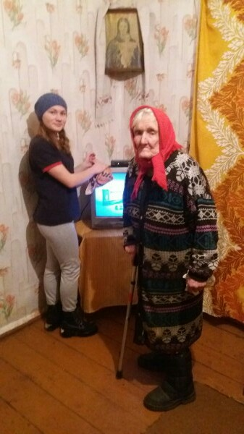
Акция «С добром в каждый дом!» (оказание помощи одиноким, престарелым людям)

Slide 16
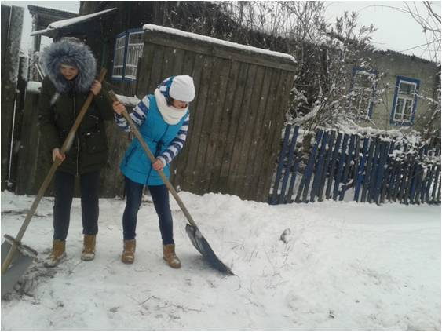
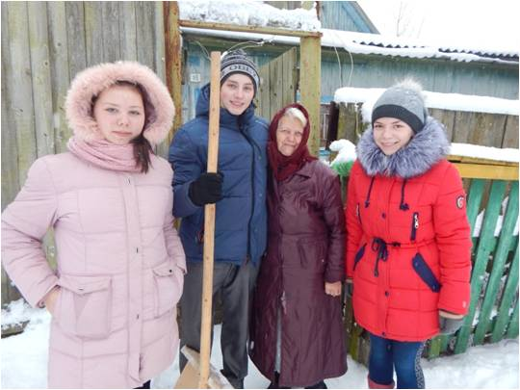

Slide 17
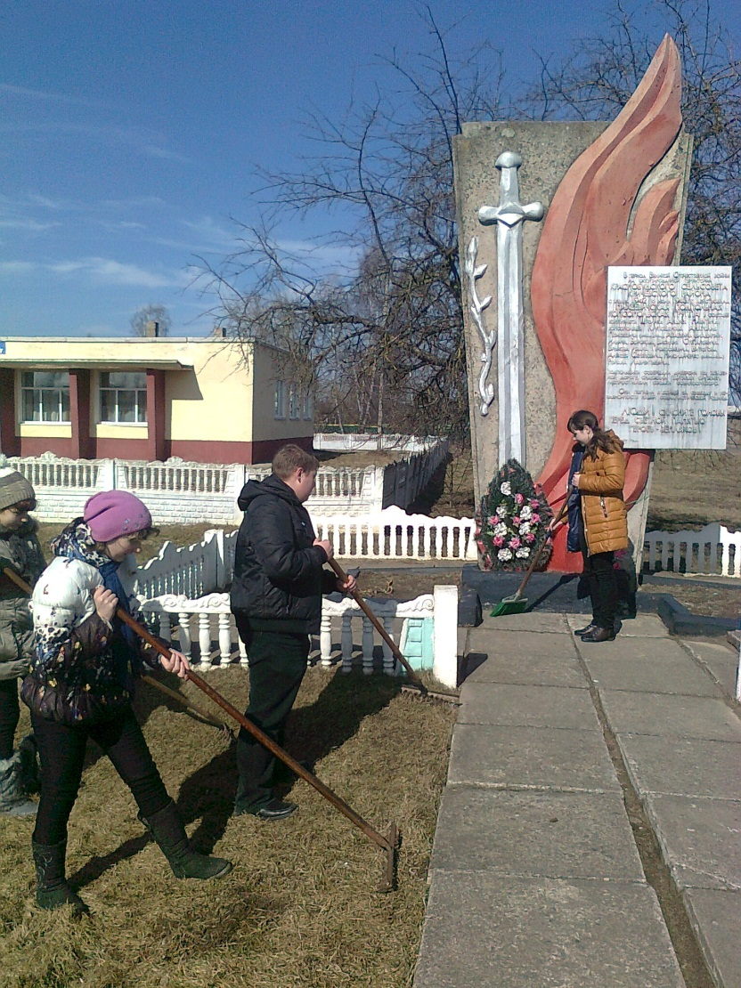
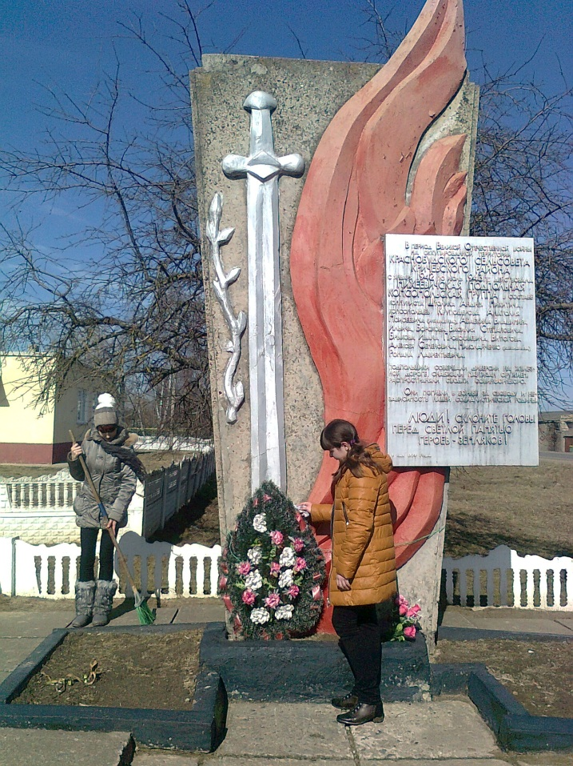
Благоустройство памятника в рамках акции «Обелиск»

Slide 18
Вахта памяти, посвященная Дню Победы и Дню Независимости Республики Беларусь

Slide 19
Результативность деятельности волонтерского отряда «Позитив mp3»
За время работы отряда «Позитив mp3» значительно возросло количество подростков, охваченных профилактическими мероприятиями и акциями;
Работа в добровольческой команде позволила участникам лучше определиться с выбором будущей профессии, ребята приобрели опыт общения, новых друзей;
Реализация социально полезной деятельности на базе своей школы способствует росту чувства самоуважения, ответственности за собственное поведение, что помогает налаживанию взаимоотношений с педагогическим коллективом;
Положительная оценка деятельности добровольцев со стороны сверстников и педагогов стимулирует их желание к выбору активной жизненной позиции, повышению самооценки подростков и продолжению деятельности по пропаганде здорового образа жизни.

